Slide 1

¿Qué es
?

Slide 2

¿Para que me sirve Git?
Gestión eficiente de proyectos grandes.
Controlar versiones
Controlas Contribuciones

Slide 3

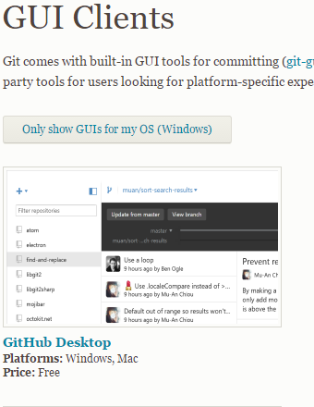
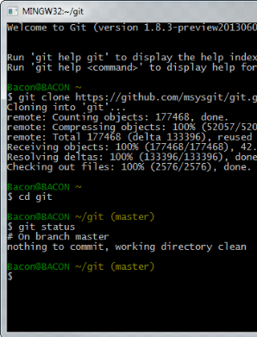
24b9da6552252987aa493b52f8696cd6d3b00373

